Slide 1

ועדת כנסת לרפורמה בהון האנושי
פעילות בתחום
ייצוג הולם וגיוון תעסוקתי

Slide 2
חוק מינויים סעיף 15א
ייצוג הולם בקרב העובדים בשירות המדינה (תיקון: תשנ"ה, תשנ"ח, תשס"א, תשס"ה)7
(א) בקרב העובדים בשירות המדינה, בכלל הדרגות והמקצועות, בכל משרד ובכל יחידות סמך, יינתן ביטוי הולם, בנסיבות הענין, לייצוגם של בני שני המינים, של אנשים עם מוגבלות, של בני האוכלוסיה הערבית, לרבות הדרוזית והצ'רקסית, ושל מי שהוא או שאחד מהוריו נולדו באתיופיה (בחוק זה - ייצוג הולם).

Slide 3


האוכלוסיות שירות המדינה
ייצוג הולם
אנשים עם מוגבלות
בני הקהילה האתיופית
בני מיעוטים
חרדים
עולים
חדשים
...
מבוגרים

Slide 4
גיוון תעסוקתי - סטאטוס
יוצאי אתיופיה
אנשים עם מוגבלות
החלטת ממשלה
מיעוטים
תכנית ממשלתית מאושרת
הצעת חוק
חרדים
תכנית עבודה מאושרת
הצעת חוק
עבודה להצעת מחליטים עדכון/חידוש יעד

Slide 5
שילוב יוצאי אתיופיה בשירות המדינה- נתונים מרכזיים
1.56%
1.64%
1.09%

Slide 6
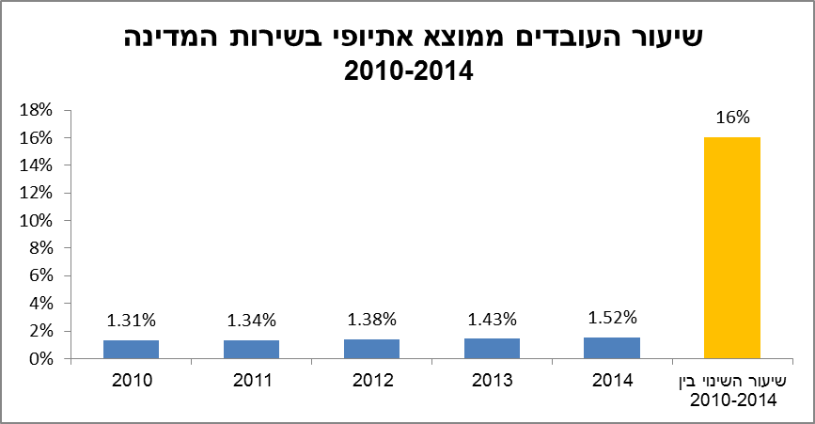
מגמות קליטת עובדים יוצאי אתיופיה

Slide 7
שילוב יוצאי אתיופיה בשירות המדינה
שיעור האקדמאיים מכלל העובדים יוצאי אתיופיה בשירות המדינה

Slide 8
בניית תכנית בשיתוף הציבור
במסגרת התכנית הממשלתית לקידום שילוב יוצאי אתיופיה בחברה הישראלית
שולחנות עגולים
העלאת התכנית לרשת לדיון
דיונים משותפים לגיבוש התכנית

Slide 9
עיקרי התכנית יוצאי אתיופיה 2016-2020
קליטה
50 אקדמאים בשנה
30 סטודנטים בשנה למאגר
מיון וקליטה
התאמת בחינות/הדרכת ועדת בוחנים
כלי הדרכה לקולטים
פרסום
פרסום בכלי תקשורת
שוברי הכנה/מאגר מועמדים
מפגשי חשיפה

Slide 10
הערכת תוצאות התכנית
2020
היום בשירות המדינה
1.9%
1.6%
כלל העובדים יוצאי אתיופיה
1.3%
0.65%
אקדמאים
יוצאי אתיופיה

Slide 11

אנשים עם מוגבלות
הגדרה על פי החוק:
אדם עם לקות פיסית, נפשית או שכלית לרבות קוגניטיבית, קבועה או זמנית אשר בשלה מוגבל תפקודו באופן מהותי בתחום אחד או יותר מתחומי החיים העיקריים
מדידה בשירות המדינה קיימת
20% ומעלה נכות מאגף שיקום של משרד הביטחון
40% ומעלה נכות מביטוח לאומי וקבלת קצבה
2.2% מסה"כ העובדים
1406 עובדים
(ללא מערכת הביטחון)
העדפה מתקנת עד 2/2016
70% נכות ומעלה
40% נפגעי נפש ופיגור שכלי
ירידה בשמיעה של 50 דציבלים ויותר

Slide 12
עובדים עם מוגבלות
2.1%
2.2%
2.09%
2%

Slide 13
צוות לבחינה הגדרה
שותפים
  נציבות שירות המדינה נציבות שוויון לאנשים עם מוגבלות המטה לשילוב אנשים עם מוגבלות
  משרד הבריאות משרד הרווחה ביטוח לאומי משרד המשפטים
ההמלצה - 2 מ3קריטריונים
  אחוז נכות
  40% נכות ומעלה או זכאים לתעודת עיוור וסל תקשורת
  20% נכות ומעלה הזכאים /שיקום
  הצהרה עצמית
  צורך בהתאמה
קווי היסוד בבחינה
  אנשים שהמדינה הכירה במוגבלותם ובזכות שלהם לשיקום
  אנשים אשר למוגבלות שלהם יש השלכה תפקודית
  אנשים הזקוקים להתאמות
  אנשים עם מוגבלות שלחברה יש סטיגמות לגבי יכולת העבודה שלהם

Slide 14

אנשים עם מוגבלות
החלטת ממשלה – יעד של 5% עד 2019
עדכון התקשי"ר
40% נכות ומעלה או זכאים לתעודת עיוור וסל תקשורת
20% נכות ומעלה
זכאים /קיבלו בחמש שנים אחרונות שיקום מקצועי
אגף השיקום במשרד הביטחון
שעברו תכנית תעסוקה של המטה לשילוב אנשים עם מוגבלות
בעבודה
הסדרת נושא התאמות וועדות רפואיות
הצעת חוק להגדרת יעד והגדרת אדם עם מוגבלות

Slide 15

בני מיעוטים
הגדרה :
נמנים על האוכלוסייה הערבית, צ'רקסית ודרוזית
יעד:
החלטת ממשלה להגיע ל10% מכלל העובדים עד 2012
ينبغي
זה
مختلف
المساواة
מתחיל
التغير
التنويع
ממך
المسؤولية
المسؤولية الاجتماعية

Slide 16
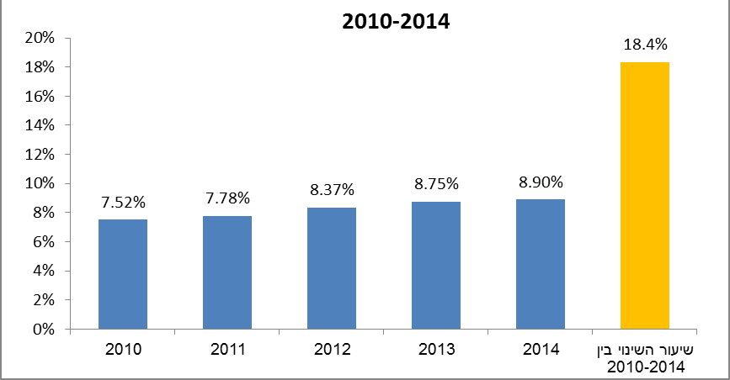
מגמת קליטת בני מיעוטים בשירות המדינה

Slide 17
מיעוטים
בעבודה לחידוש החלטת הממשלה:
קביעת יעד אחוזי חדש
בחינת שילוב כלים נוספים
2021
2014
?
9.27%

Slide 18
תכנית ממשלתית לשילוב חרדים – 5 שנים
עתודה למצטיינים
35 תוספתי בשנה
סטודנטים
50 תוספתי לשנה
מסלולי שירות
18 מעבדות רפואיות -
30 טכנאים מכשור רפואי
30 מסלולים נוספים לשנה
90 אחיות בבתי חולים ובריאות הציבור בשנה
מיון וקליטה
פרסום
הכשרת האינטרנט/פרסום בכלי תקשורת חרדים/מפגשי חשיפה
התאמת בחינות/הדרכת ועדת בוחנים/כלי הדרכה לקולטים

Slide 19
כלים
היצע
ביקוש
קביעת יעדים
משרות מסומנות
הדרכות משרדים
העדפה מתקנת
עמותות
מרכזי תעסוקה
כנסים
מובילי קהילות
חבר מביא חבר
ועדת חריגים

Slide 20
ועדת חריגים
מי מגיע
כל המשרדים ויחידות הסמך
מה נבדק בהיבט ייצוג הולם
עמידה ביעדים
תכנית מפורטת לשנה הבאה
צעדים קיימים
הקפאת תקנים
הקפאת גיוסים חדשים

Slide 21
אוכלוסיות נוספות
אנשים מבוגרים
הארכת שירות
שילוב אנשים אחרי פרישה
התנדבות
עולים חדשים
התאמת מבחנים
הנגשת המשרות
יצוג הולם
ובעתיד....?

Slide 22
מיהו חרדי
. לעניין זה, אישה חרדית אשר עונה לאחת מההגדרות הבאות:
1. מקומות הלימוד של ילדיה עד גיל 18 הם מוסדות לימוד חרדיים, מוכרים שאינם רשמיים או מסוג "פטור", שרישיונותיהם מוסדרים על ידי האגף לחינוך מוכר שאינו רשמי במשרד החינוך.
2. בעלה למד בישיבה קטנה.
3. למדה בסמינר חרדי.
ב. לעניין זה, גבר חרדי אשר עונה לאחת מההגדרות הבאות:
1. מקומות הלימוד של ילדיו עד גיל 18 הם מוסדות לימוד חרדיים, מוכרים שאינם רשמיים או מסוג "פטור", שרישיונותיהם מוסדרים על ידי האגף לחינוך מוכר שאינו רשמי במשרד החינוך.
2. למד בישיבה קטנה.
3. התנדב לשירות אזרחי המופעל מכוח סעיף 6 לחוק דחיית שירות לתלמידי ישיבות שתורתם אומנותם, תשס"ב-2002.
4. היה זכאי בחמש השנים האחרונות, למשך שנה מלאה אחת לפחות, ל"מלגת לימודים ועידוד השתלבות אברכי כוללים בתעסוקה" (אשר בעבר נקראה הבטחת הכנסה לאברכים), מכוח מבחני תמיכה שפרסם משרד החינוך מעת לעת.

Slide 23
תנאי מסלולי שירות
יובהר כי המסלולים המפורטים להלן ומסלולים עתידיים אשר יוצרים משרות חשיפה ייעודיות עבור האוכלוסייה החרדית בשירות המדינה (להלן: "משרות חשיפה"), ויעמדו בתנאים הבאים:
א. הגבלת פרק זמן – משך משרה במסלול חשיפה לאוכלוסייה החרדית הנמצאת בתת ייצוג בשירות המדינה לא יעלה על שלוש שנות העסקה רצופות.
ב. תחיליות המשרה – גובה המשרה במסלול חשיפה עבור אוכלוסייה הנמצאת בתת ייצוג בשירות המדינה, תהיה עד מתח הדרגות 40-42 (מנהל תחום) ומקביליהן בדירוגים המקבילים.
ג. קיומו של הליך מיון המכשיר להתמודדות במכרז פנימי – מסלולי חשיפה יתבססו על תנאי מיון מוגדרים ומאושרים, אשר יבנו נציבות שירות המדינה בשיתוף משרד הכלכלה והתעשייה ויאפשרו הגשת מועמדות בתום התקופה למכרז פנימי.

